Slide 1
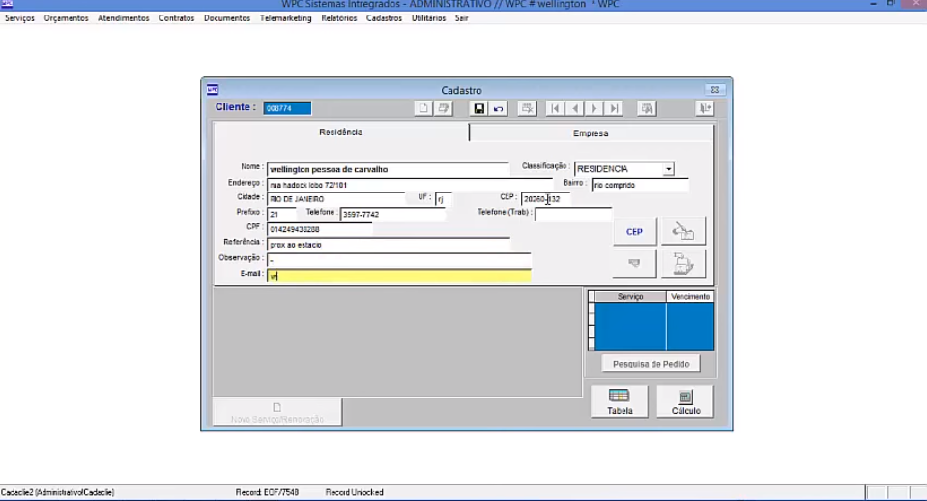

Slide 2
Objetivos
Software para: (artigos)
Gestão
Venda
Manutenção
O software também terá que gerar uma folha de impressão com todos os artigos que esta a comprar.
O software terá que ter um login e respetivas restrições para cada utilizador

Slide 3
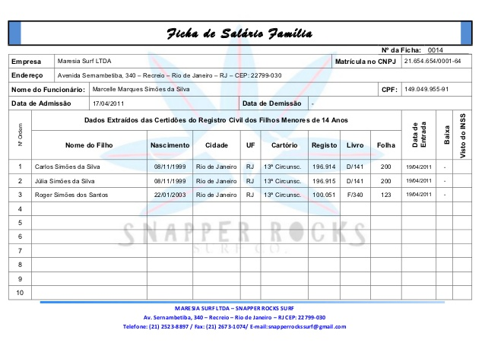

Slide 4
Componentes Extra necessárias
Lista de cursos e escolas da universidade(universidades??)
Criar ou eliminar promoções(agrupar artigos)(alterar preços??)

